Slide 1
Οικονομικό Πανεπιστήμιο Αθηνών
Τμήμα ΔΕΟΣ
Θέματα Διεθνούς Οικονοµíας
ΦΙΛΙΠΠΟΣ ΠΑΠΑΔΟΠΟΥΛΟΣ

Slide 2
Should we fear the robot revolution ?
Το άρθρο είναι διαθέσιμο στα αγγλικά στην ιστοσελίδα
https://www.sciencedirect.com/science/article/pii/S0304393218302204

Slide 3
Η ρομποτική επανάσταση αναφέρεται στην τεχνολογική εξέλιξη στον τομέα της ρομποτικής. Η οποία έχει έντονο κοινωνικό και οικονομικό αντίκτυπο. Προκαλεί τόσο προκλήσεις όσο και ευκαιρίες. Ενώ η σωστή προετοιμασία και καινοτομία μπορούν να οδηγήσουν σε οικονομική ανάπτυξη και βελτίωση της ποιότητας ζωής μας.

Slide 4
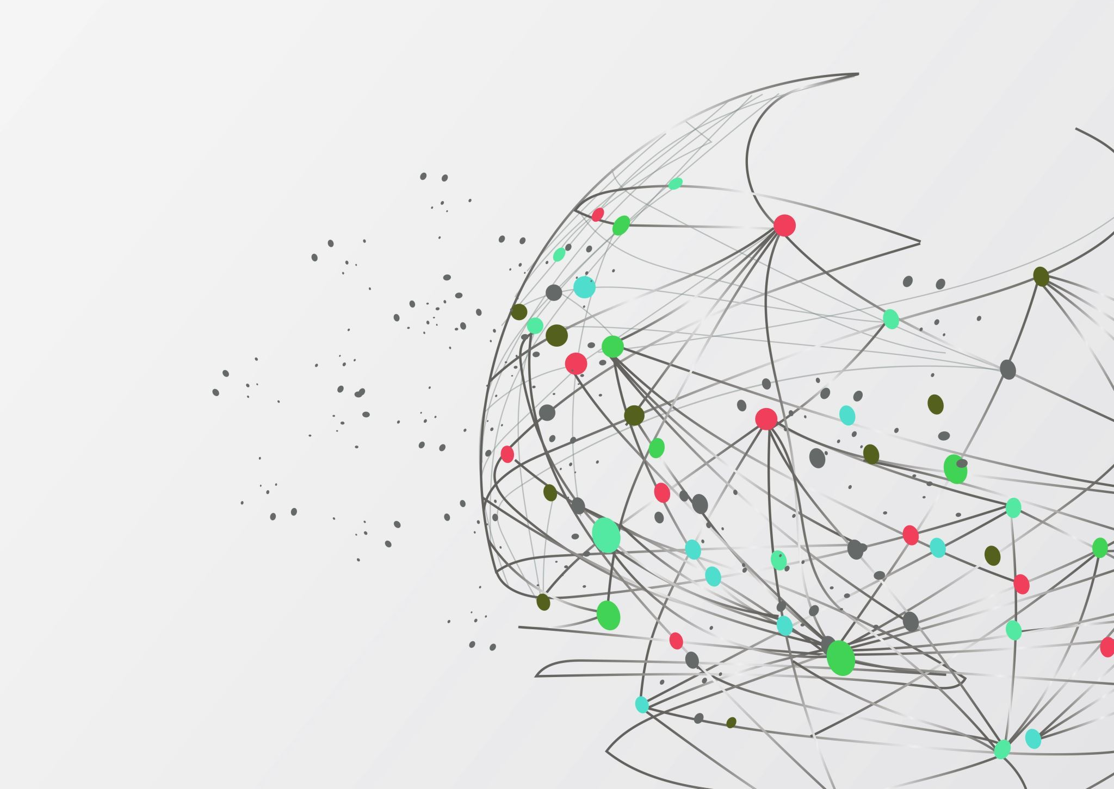
Οικονομικές αιτίες της ρομποτικής επανάστασης

Slide 5
Αυξημένη παραγωγικότητα και ανταγωνισμός: Οι επιχειρήσεις επιδιώκουν τη χρήση ρομποτικών συστημάτων για να γίνουν πιο παραγωγικές, Μειώνοντας τον αριθμό των εργαζομένων. Αποτέλεσμα: Η μείωση των δαπανών εργασίας και αύξηση της ανταγωνιστικότητας των επιχειρήσεων. Μείωση κόστους εργασίας: Η αυτοματοποίηση βοηθάει στη μείωση των δαπανών ωστόσο τα ρομπότ μπορούν να αντικαταστήσουν τους ανθρώπους σε εργασίες που απαιτούν κόπο και επανάληψη.

Slide 6
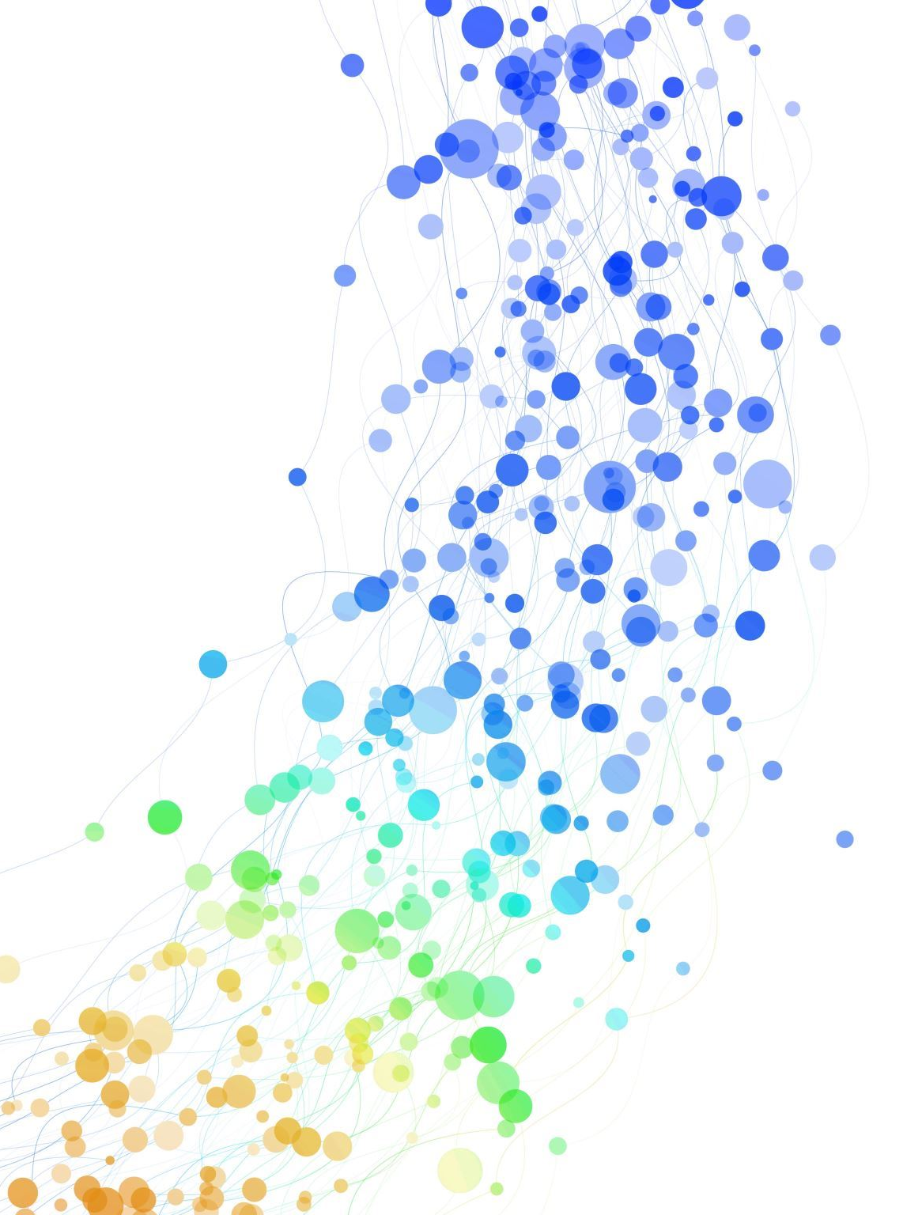
Ανάγκη για αύξηση της απόδοσης και της ποιότητας: Τα ρομπότ μπορούν να εκτελούν εργασίες με ακρίβεια και συνέπεια, βελτιώνοντας την ποιότητα των προϊόντων και υπηρεσιών. Με αποτέλεσμα: Αυξημένη ικανοποίηση , αύξηση της ζήτησης προϊόντων ή υπηρεσιών Καινοτομία και ανάπτυξη νέων αγορών: Ευκαιρία για καινοτομία και ανάπτυξη νέων αγορών. Η βελτίωση δημιουργεί νέες επιχειρηματικές δραστηριότητες θετικές για την οικονομία.

Slide 7
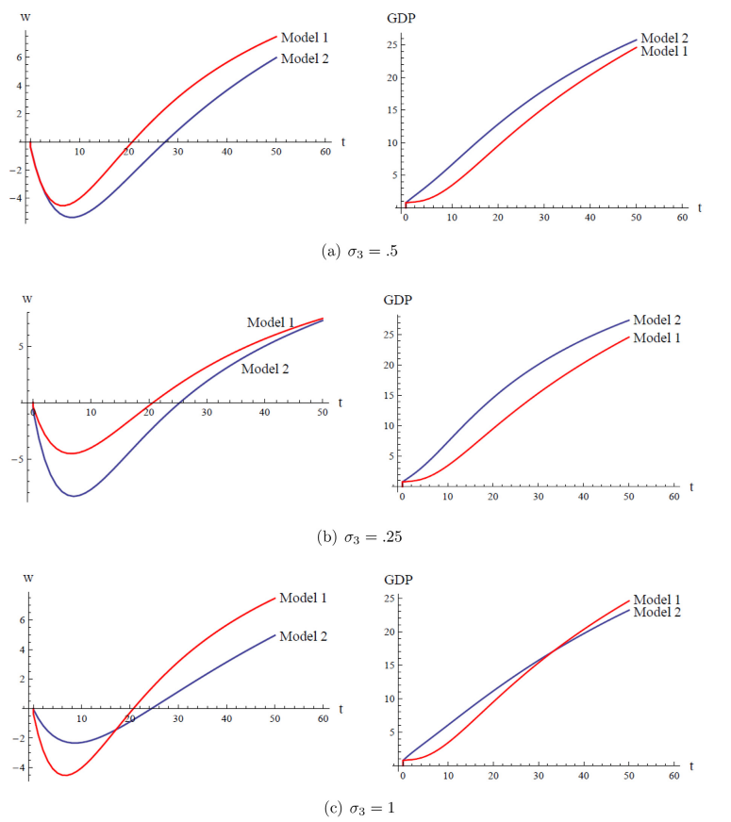
Σύγκριση Models 1 & 2
Model 1: robots do everything
Model 2: robots cannot do everything
σ: συντελεστής μετατροπής ανθρώπων σε ρομπότ
MODEL 1:
Βραχυχρόνια η αυτοματοποίησης οδηγήσει σε χαμηλότερους μισθούς.
Μακροπρόθεσμα μπορεί να οδηγήσουν σε
αυξημένη παραγωγικότητα
υψηλότερες αποδόσεις του κεφαλαίου
συνολική οικονομική ανάπτυξη.
Το εισόδημα τείνει να αυξάνεται
MODEL 2:
Τα κέρδη που συνδέονται με την αυτοματοποίηση είναι μικρότερα, οδηγώντας σε μικρή αύξηση της απόδοσης του μη ρομποτικού κεφαλαίου και σε μικρότερη συμπίεση.
Μακροπρόθεσμα, η παραγωγή και ο πραγματικός μισθός αυξάνονται λιγότερο στο Υπόδειγμα 2 σε σύγκριση με το Υπόδειγμα 1.

Slide 8
Οι επιπτώσεις της ρομποτικής επανάστασης

Slide 9
Δημιουργεί ανισότητα & κοινωνκές προκλήσεις Ενισχύσει το χάσμα μεταξύ εργαζομένων με υψηλή εξειδίκευση και χαμηλή εξειδίκευση. Η εμφάνιση νέων τεχνολογιών και ρομποτικών συστημάτων
Μπορεί να οδηγήσει στη δημιουργία νέων αγορών και ευκαιριών.
π.χ Όπως ρομποτικές υπηρεσίες για την υγεία και τη φροντίδα των ηλικιωμένων.

Slide 10
1^{ο} Παράδειγμα: Στην κατασκευαστική βιομηχανία,
τα ρομπότ μπορούν να αντικαταστήσουν εργάτες σε επαναλαμβανόμενες εργασίες, όπως της συναρμολόγησης.
2^{ο} Παράδειγμα: Στον κλάδο της γεωργίας,
οι αυτόματες μηχανές μπορούν να εκτελέσουν γρήγορα και αποτελεσματικά γεωργικές διαδικασίες όπως τη σπορά και τη συγκομιδή.
3^{ο} Παράδειγμα: Η ανάπτυξη και χρήση ρομποτικών συστημάτων δημιουργεί ανάγκη για ειδικούς στην τεχνολογία, την προγραμματισμό και τη συντήρηση αυτών των συστημάτων.

Slide 11
Στο Model 3, τα ρομπότ υποκαθιστούν την εργασία χαμηλής ειδίκευσης και συμβάλει στην αύξηση της μισθολογικής ανισότητας.
Ωστόσο και η εξειδικευμένη εργασία ενδέχεται να αντιμετωπίσει προκλήσεις στο μέλλον.
Αυξάνεται ο μισθός της ειδικευμένης εργασίας, αλλά μειώνεται ο μισθός της εργασίας χαμηλής ειδίκευσης.
Η εξειδικευμένη εργασία και οι καπιταλιστές επωφελούνται από την αυτοματοποίηση.
Το Model 4 εισάγει μη αυτοματοποιημένη εργασίας από τους παρακάτω τομείς όπως:`
Η κατ' οίκον νοσηλεία
Οι τέχνες
Ψυχαγωγία
Κλάδοι παροχής υπηρεσιών
Το εισόδημα της εργασίας χαμηλής ειδίκευσης τείνει να μειώνεται περισσότερο όπου η μη αυτοματοποίηση συγκεντρώνεται σε έναν τομέα.

Slide 12
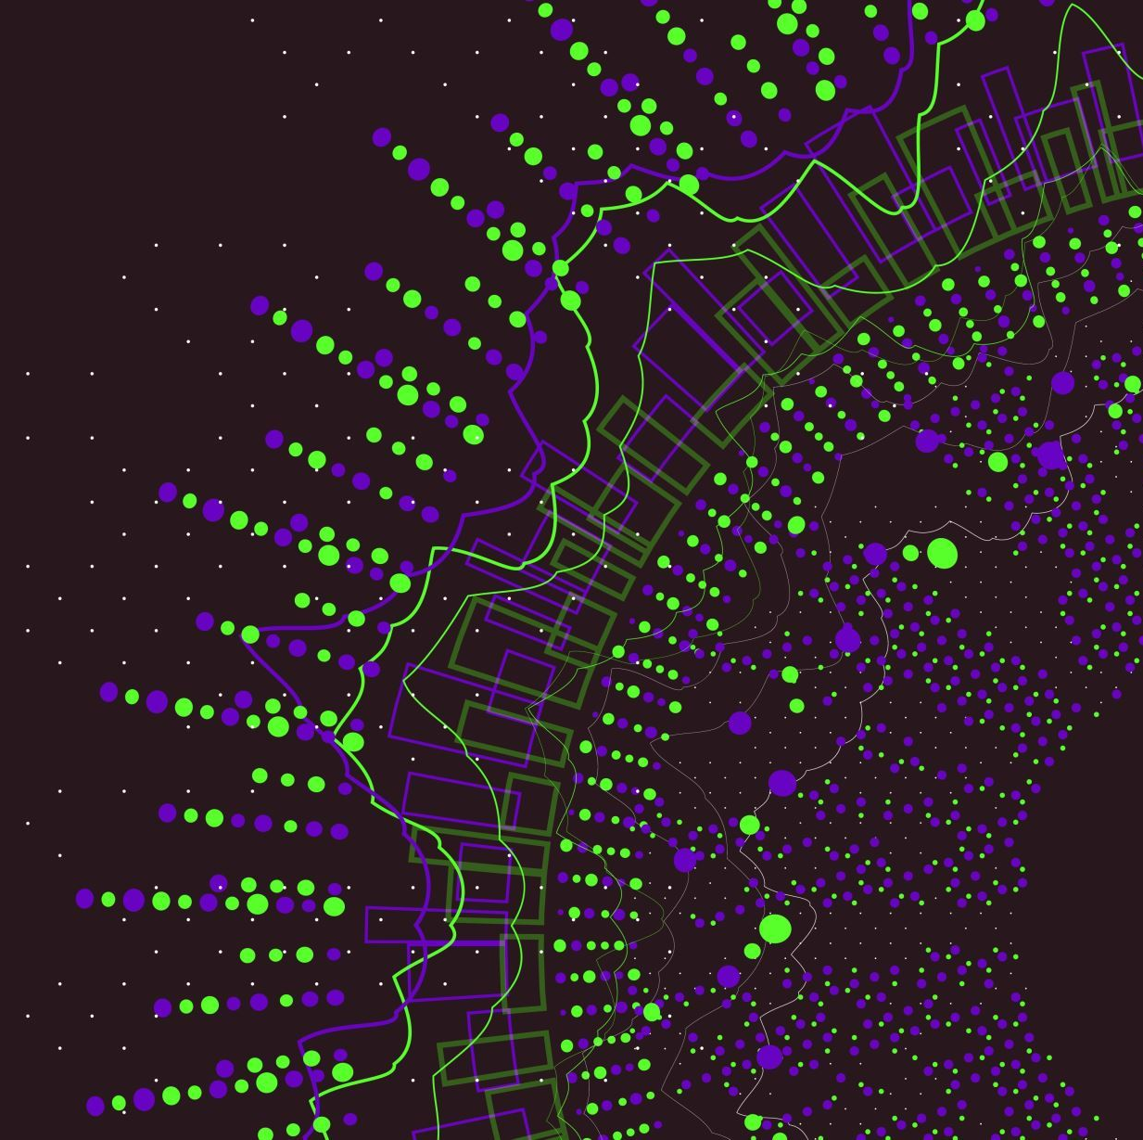
Επιπτώσεις στην αγορά εργασίας και την απασχόληση

Slide 13
Η εισαγωγή ρομποτικών συστημάτων μπορεί να οδηγήσει σε αλλαγές στη δομή της αγοράς εργασίας.
Ορισμένες εργασίες μπορεί να καταργηθούν, αλλά ταυτόχρονα δημιουργούν νέες θέσεις εργασίας που απαιτούν εξειδικευμένες γνώσεις.
Όπως σε κλάδους κατασκευαστηκών εταιριών, βιομηχανιών και λογιστικών υπηρεσιών.
Επίσης η αυτοματοποίηση μπορεί να οδηγήσει σε μείωση του αριθμού των απαιτούμενων εργαζομένων.
Παράδειγμα: Η χρήση ρομποτικών συστημάτων στις πρώτες γραμμές παραγωγής μπορεί να αντικαταστήσει ανθρώπινη εργασία
Παράδειγμα: Η αυτοματοποίηση μπορεί να επηρεάσει θέσεις εργασίας στην αυτοκινητοβιομηχανία.

Slide 14
Προκλήσεις και ευκαιρίες για την οικονομία και την κοινωνία

Slide 15
Πρόκληση: Σύγχυση καθώς τα ρομπότ αναλαμβάνουν τις εργασίες που πριν ανέλαβαν οι άνθρωποι.
Ευκαιρία:
Αύξηση της παραγωγικότητας, μείωση δαπανών. Ενίσχυση της οικονομικής ανάπτυξης & τόνωση ανταγωνισμού.
Πρόκληση: Η αυξημένη χρήση ρομποτικής τεχνολογίας μπορεί να οδηγήσει σε ανισότητες στα οικονομικά αποτελέσματα. Ορισμένες ομάδες εργαζομένων μπορεί να αποκλειστούν από τα οφέλη της τεχνολογικής προόδου
Ευκαιρία: Η ρομποτική τεχνολογία μπορεί να δημιουργήσει νέες ευκαιρίες για καινοτομία και δημιουργία θέσεων εργασίας

Slide 16
Συμπεράσματα
Καταλήγουμε στο συμπέρασμα ότι δεν πρέπει να φοβόμαστε τη ρομποτική επανάσταση, αλλά να αξιοποιήσουμε τις ευκαιρίες που προσφέρει για την οικονομία και την κοινωνία. Ωστόσο είναι σημαντικό να κρατήσουμε ουδέτερη στάση προκειμένου να επωφεληθούμε και να διασφαλίσουμε τη βιωσιμότητα και την ανάπτυξη για την κοινωνίας μας.

